Slide 1
Kvalitet i barnehagen
Thomas Nordahl
31.10.17

Slide 2
Innhold
Tilnærminger til kvalitet i barnehagen
Kjønn og sosial bakgrunn som eksempel på utfordringer
Forbedringsarbeid i barnehagen og forventning til egen mestring

Slide 3
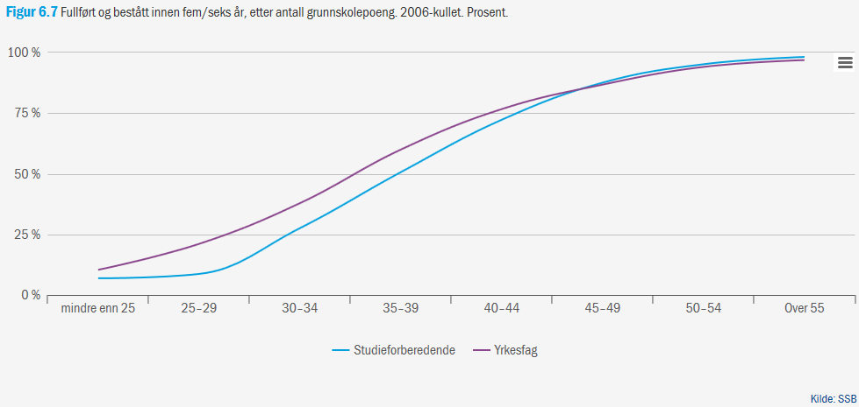
Notes:
-nasjonale tall. Utdanningsspeilet 2014.
Elevene på videregående skoler i Hedmark 2013/14 :
Gutter: 20,1 prosent hadde under 30 grunnskolepoeng, og 18,8 prosent hadde mellom 30 og 35 poeng.
Jenter: 9,6 prosent hadde under 30 grunnskolepoeng, og 12 prosent hadde mellom 30 og 35 poeng (Kilde PULS).
Hvor mange hos dere er i «faresonen»? Oppfølging?

Slide 4
Andel av 24-åringer på trygde- og stønadsordninger
 | Fullført og bestått vgo | Ikke fullført vgo
Sum | 2,8 % | 20,5 %

Slide 5
Starter utfordringene i barnehagen?
If the race is halfway run even before children begin school, then we clearly need to examine what happens in the earliest years (Edward Melhuish, 2013)

Slide 6
Tilnærming til kvalitet i barnehagen

Slide 7
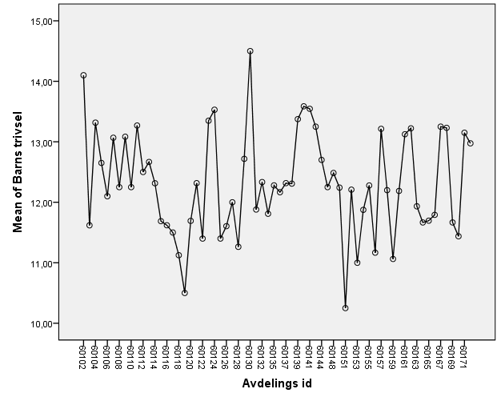
Resultatkvalitet - trivsel

Slide 9
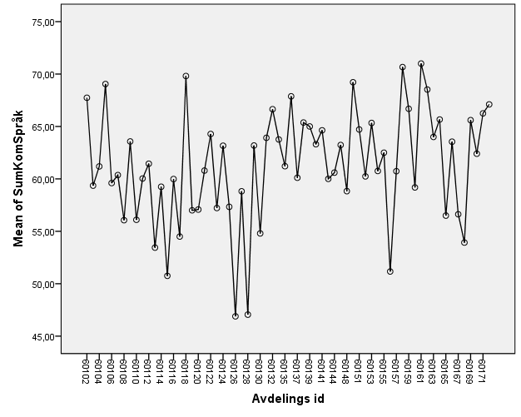
Resultatkvalitet forskjeller språklige ferdigheter
(Cohens d = 2,0)

Slide 10
Forskjeller mellom barnehager
Disse forskjellene mellom barnehager i barns trivsel og kompetanse er oppsiktsvekkende store.
Forskjellene må ha en sammenheng med læringsmiljø og pedagogiske aktiviteter i barnehagene dvs kvalitet i barnehagen.
Barn fra barnehagene som skårer best har hatt det bedre i barnehagen og er bedre forberedt på å møte skolen.

Slide 11
Kjennetegn på kvalitativt gode barnehager - fem avgjørende områder:
En engasjert, støttende og sterkt relasjon/interaksjon mellom voksne og barn.
Kunnskap om og gjennomføring av barnehagens pedagogiske planer.
Kunnskap om hvordan barn utvikler og seg og lærer.
Voksnes ferdigheter til å støtte barns språklige og sosiale utvikling.
Hjelp til foreldre til å stimulere barns læring og utvikling hjemme (Melhuish, 2013).

Slide 12
Drøfting
Hvilket av disse fem områdene lykkes dere best med?

Slide 13
Ulike praksisformer i barnehagen (Hansen 2012)
En reformpedagogisk
En organisert
Vektlegging av barnets frie utfoldelse
Tilbudet har preg av å passe på barn
Over 90 % av dialogen er lukkede spørsmål
Oppmerksomheten er på gruppen
En defensiv pedagogikk der personalet venter på at det skje noe
Organisert, strukturert og pedagogisk målrettet innhold
Tilbudet utfordrer barna kontinuerlig
Mindre enn 20 % av dialogen er lukkede spørsmål
Oppmerksomheten er på det enkelte barn
En offensiv pedagogikk der de ansatte er i forkant og styrer aktivitetene

Slide 14
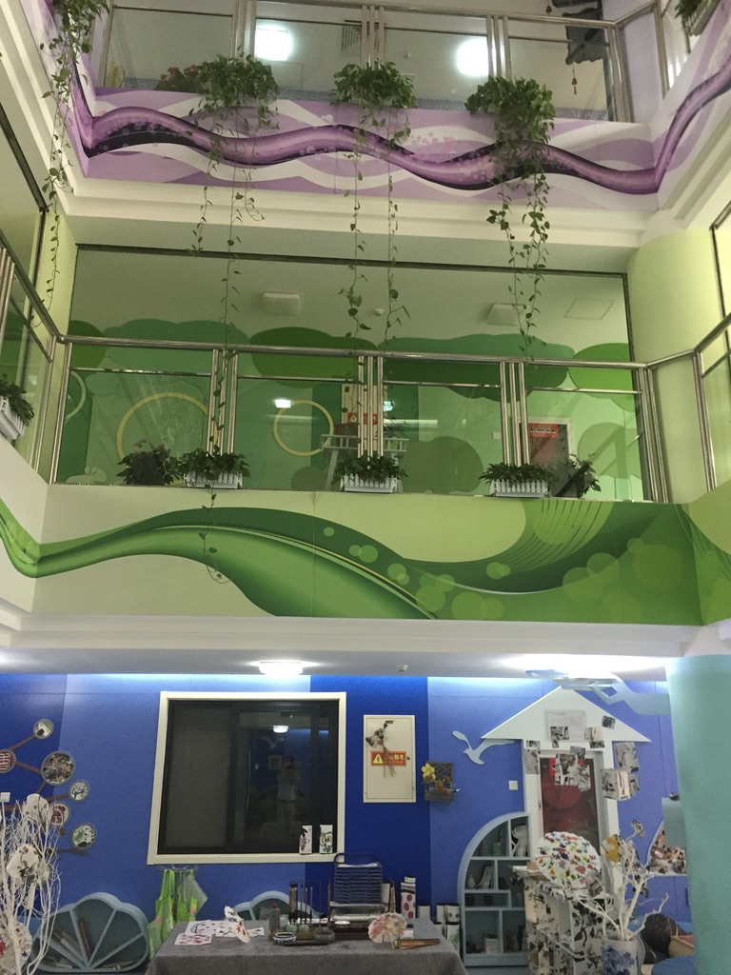

Slide 15
Kjønn og sosial bakgrunn som eksempel på utfordringer i barnehagen

Slide 16
Forskjeller mellom gutter og jenter

Slide 17
Lavt presterende barn i barnehagen
8,4 % av guttene vurderes av barnehagelærere til å ikke ha et funksjonelt språk, det vil si at de aldri eller sjelden uttrykker seg adekvat og forståelig.
Kun 2,9 % av jentene vurderes til å ha en så lav språklig kompetanse.
7,3 % av guttene vurderes av barnehagelærere til å vise aldri eller sjelden hensiktsmessige sosiale ferdigheter.
Kun 2,6 % av jentene vurderes til å ha så lav sosial kompetanse.

Slide 18
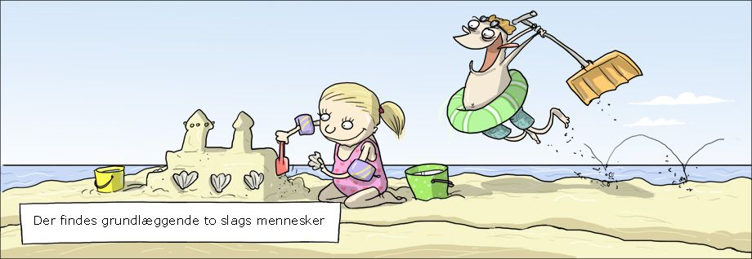

Slide 19
Drøfting
Hvordan kan vi forklare at gutter trives dårligere og har lavere sosial og språklig kompetanse enn jentene?

Slide 20
Mors utdanningsnivå og barns kompetanse

Slide 21
En barnehage med gjennomsnittlig kvalitet bidrar ikke til sosial utjevning
(Thomsen, 2016)

Slide 22
Forbedringsarbeid i barnehagen og forventning til egen mestring

Slide 23
Konklusjoner – barnehage Kristiansand t1 2013, t2 2015 og t3 2017
Det er en klar progresjon fra t1 til t2 til t3 i barns vurderinger av barnehagen.
En tilsvarende progresjon finnes i kontaktpedagogenes vurderinger av barna
Det er mindre variasjon mellom barnehagene på t2 og t3 enn på t2
De ansatte og foreldrene er mer positive i sine vurderinger på både t2 og t3 enn på t1
En slik kvalitativ forbedring i barnehagetilbudet i en hel kommune er trolig ikke tidligere dokumentert i Norge.

Slide 24
Kompetanse og praksisendring (Irgens, 2016)
5. Organisatorisk læring
------------------------------------
4. Kunnskapsanvendelse
------------------------------------------
3. Kunnskapstilegnelse
-----------------------------------------
2. Innlæring
-------------------------------------
1. Påvirkning

Slide 25
Drøfting
”Endring og forbedring er tap”
(Reeves, 2009)

Slide 26
Koherens
Ledelse på alle nivå
Overordnede målsettinger og felles retning
Kapasitetsbygging og utvikling av kollektive kulturer
Bruk av kartleggingsresultater for å forbedre praksis
Tydelige læringsmål og forskningsinformert pedagogisk praksis

Slide 27
Det vi ikke har innflytelse på:
Barnehagen har de barn den har. Foreldrene har sendt de beste barna de har.
Barn har de foreldrene de har. Som ansatt har du ingen direkte kontroll på foreldrene.
Rammeplan, lovverk og barnehagens økonomiske rammer er vedtatt i demokratiske prosesser.
Bruk energi og innsats til å påvirke de faktorene du og barnehagen har innflytelse på.

Slide 28
Etabler profesjonelle læringsfelleskap
Barnehager kan i liten grad bli bedre enn de menneskene som arbeider der.
Alle ansattes handlinger påvirker andre ansatte.
Om barnehager skal forbedre seg, er det nødvendig med en systematisk og kollektiv innsats.
Bruk profesjonelle læringsfelleskap gjennom team til å utvikle de ansatte
Handling er det mest avgjørende i kompetanseutvikling og forbedringsarbeid, både for ledere og ansatte.

Slide 29
Kartlegging 2015 og 2017 – ansatte
Ny ledelse medio 2016
Notes:
Ny ledelse I barnehagen fra midt i 2016 innførte systematikk i arbeidet med pedagogisk analyse og tiltaksplanlegging. Utgangspunktet var utfordringsbildet i barnehagen, og hvert eneste personalmøte

Slide 30
Kartlegging 2015 og 2017, kommunal BHG kontaktpedagoger
Ny ledelse medio 2016

Slide 31
Drøfting
Hva skjer med dine forventninger når du møter eller får barn med noen vansker/problemer eller har foreldre med store utfordringer?

Slide 32
Kollektiv forventing om mestring
Kollektiv forventing om mestring har en markant større effekt på barns læring og utvikling enn f.eks. foreldrenes utdanningsnivå.
Kollektiv forventning om mestring kan defineres som ansattes felles tro på sin egen mestringsevne.
Ansatte med en sterk kollektiv forventing om mestring kjennetegnes ved at de har en felles overbevisning om at de sammen kan løfte barns læring og trivsel

Slide 33
Kilder til kollektiv forventning om mestring
Den sterkeste kilden er autentiske mestringsopplevelser. Vi fikk det til fordi vi gjorde det. Suksess bygger læreres forventinger til egen mestring
Den nest sterkeste kilden er vikarierende erfaring. Det vil si å se at andre lærere og skoler lykkes med tilsvarende oppgaver og utfordringer.
Den tredje kilden er sosial overbevisning. Det vil si at gruppen blir overbevist av andre om at de kan mestre utfordringer.
Den minst betydningsfulle kilden er det affektive. Emosjoner som spenning eller frykt tilknyttet ulike situasjoner og forventinger til egen mestring.

Slide 34
Pygmalion-effekten
Voksne er overbevist om at barna
vil utvikle seg positivt
Barna lærer og Voksne gir barn positiv
viser en positiv atferd støtte og oppmerksomhet
Barna får positiv forventing
til egen mestring

Slide 35
Lave forventninger
En selvoppfyllende profeti oppstår også når voksne har lave forventinger til barn.
De voksne vil direkte og indirekte uttrykke lave forventinger og være lite støttende
Barn får stadig mindre forventinger til egen mestring
Barn viser en lite hensiktsmessig atferd og mindre læring og positiv utvikling.

Slide 36
«Du kan bli kvalifisert alene, men kompetent blir du sammen med andre»

